Slide 1


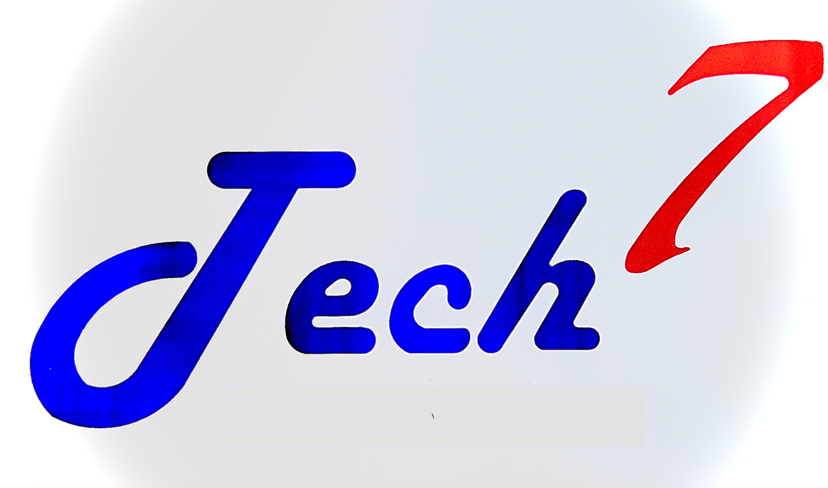
Кафедра мембранной
технологии
Обратный осмос сверхвысокого давления – перспективы применения
Докладчики:
А.И. Стасенко, аспирант кафедры мембранной технологии РХТУ им. Д.И. Менделеева
А.М. Бланко –Педрехон, ассистент кафедры мембранной технологии РХТУ им. Д.И. Менделеева
Г.Г. Каграманов –д.т.н., профессор, заведующий кафедрой мембранной технологии
Минск, 2024

Slide 2

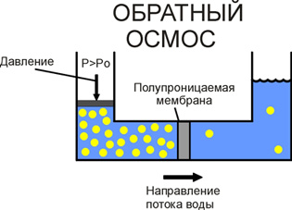
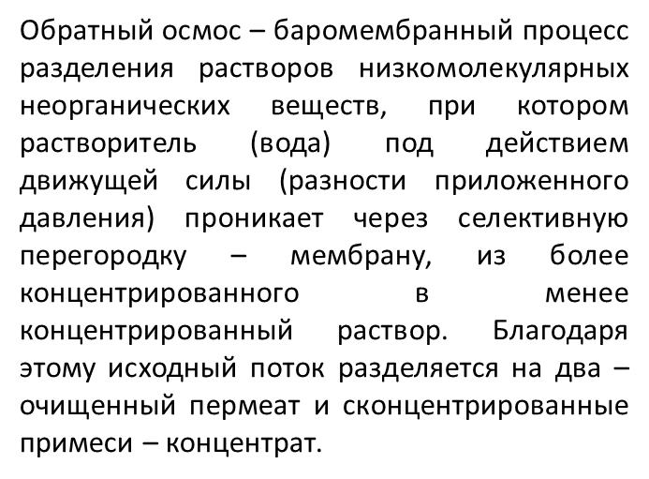
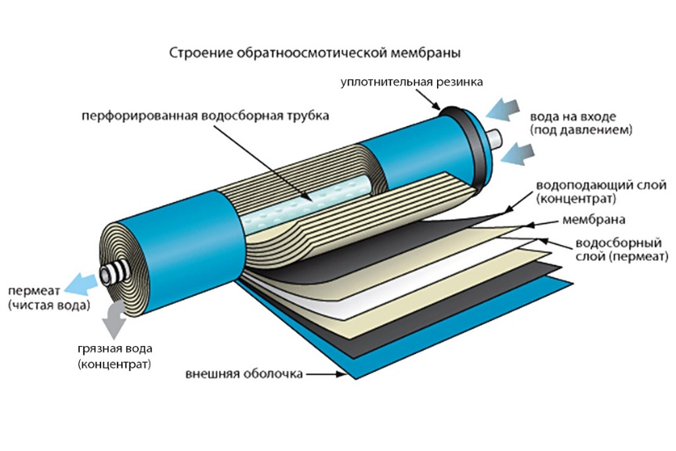
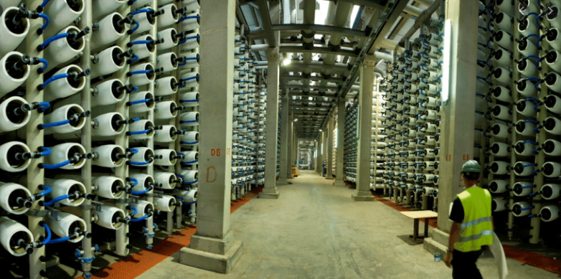
Обратный осмос
Принцип работы
Принцип работы
Селективность (эффективность очистки) обратного осмоса превышает 99%
Для проведения процесса обратного осмоса используют специальные устройства – мембранные модули и аппараты на их основе.
Конструктивно мембранные модуль представляется собой рулонный фильтрующий элемент – две плоские мембраны, между которыми проложены дренажные и сепарирующие сетки, спирально навиты на пермеатоотводящую трубку.
Основные производители:
SUEZ (GE Water Osmonics/Desal) – Франция
DuPont – США
Hydranautics – США
Toray Industries – Япония
АО «РМ Нанотех» - Россия
2

Slide 3
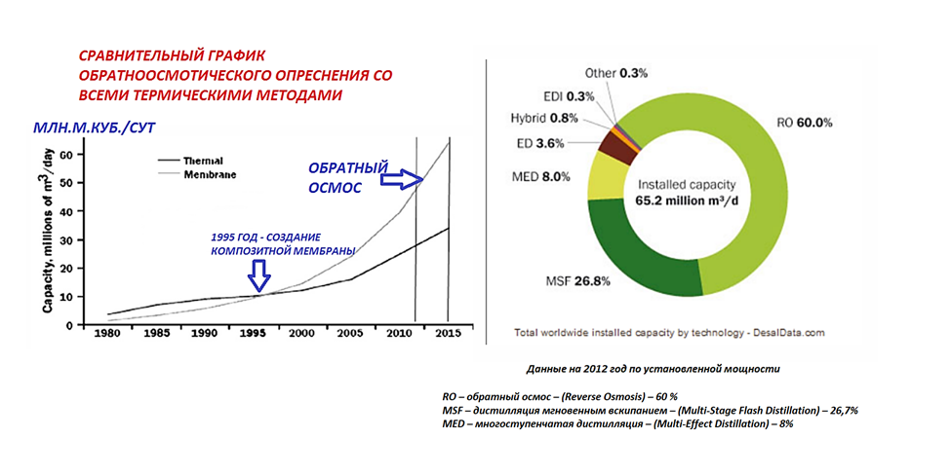
Обратный осмос
Сравнение с термическими методами

Slide 4
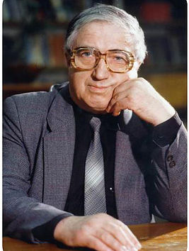

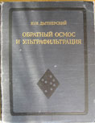

Обратный осмос
История развития обратного осмоса, РХТУ
ДЫТНЕРСКИЙ ЮРИЙ ИОСИФОВИЧ - основатель кафедры мембранной технологии , МХТИ
В середине прошлого века на общей кафедре процессов и аппаратов МХТИ преподавал и занимался наукой молодой доцент Юрий Иосифович Дытнерский. Он изучал процесс абсорбции, т.е. поглощение газовых смесей жидкостями, и в какой-то момент решил попробовать усилить это поглощение, поместив на границу раздела жидкости и газа полимерную пленку. За пленкой далеко ходить было не надо, потому что до сих пор в конфетных коробках прикрывают конфеты целлофановой пленкой, по совместительству первой полупроницаемой мембраной. Полученный эффект был настолько необычен, что дальше началась «мембранная лихорадка»: а если совместить мембрану с фильтрованием, а если - с газовой диффузией, а если - с электродиализом! Везде результаты были замечательные, требовалось расширение исследований. Новое научное направление поддерживали далеко не все, критиковали за конструктивные сложности, за низкие производительности. Но человеческую любознательность, как известно, остановить нельзя. И тем более мембранную технологию стали поддерживать даже на министерском уровне, когда выяснилось, что аналогичные исследования ведутся в США и с гораздо большим финансированием.
В 1973 году в нашем институте прошла первая всесоюзная конференция по мембранной технологии, в которой участвовали представители 60-ти организаций со всей страны. Стало ясно, что технология вышла на промышленный уровень. Появилась потребность в специалистах и для научных исследований, и для производства.
В конце 70-х вышли в свет первые монографии Ю. И. Дытнерского «Мембранные процессы разделения жидких смесей» и «Обратный осмос и ультрафильтрация». Его назначили заведующим кафедрой процессов и аппаратов, и на кафедре с 1980 года начал функционировать курс повышения квалификации по профилю «Мембранная технология», фактически второе высшее образование для инженеров с различных производств.
И, наконец, с 1989 года началась подготовка собственных специалистов - мембранщиков на вновь образованной кафедре мембранной технологии.

Slide 5
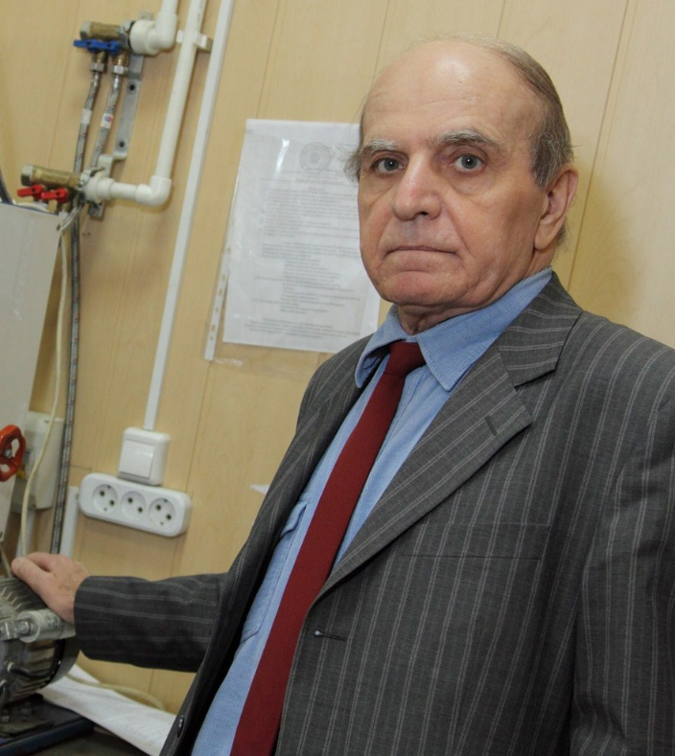
Обратный осмос
История развития обратного осмоса, РХТУ
КОЧАРОВ РУБЕН ГЕОРГИЕВИЧ – основоположник теоретических расчетов, МХТИ
Окончил в 1964 г. МХТИ им. Д.И. Менделеева. Темой дипломной работы была очистка сточных вод методом испарения через мембрану. В 1968 году поступил в аспирантуру МХТИ им. Д.И. Менделеева на кафедру процессов и аппаратов химической технологии. Защитил кандидатскую диссертацию "Исследование процесса и разработка технологического расчета обратноосмотического разделения водных растворов". Работал младшим научным сотрудником, старшим научным сотрудником, затем доцентом кафедры процессов и аппаратов химической технологии. За успешные разработки в области обратного осмоса награжден серебряной медалью ВДНХ, ему присвоено почетное звание Лауреата премии Московского комсомола.
Основной сферой научной деятельности Р.Г. Кочарова является обратный осмос. Кроме этого, проводил исследования в области испарения через мембрану и микрофильтрации. Рубен Георгиевич имеет 100 публикаций и одно изобретение.
Его работы стали основой для технологических расчетов обратноосмотических установок. Им установлена взаимосвязь селективности ионов от теплоты гидратации, даны теоретические основы расчетов обратного осмоса для многокомпонентных растворов.

Slide 6
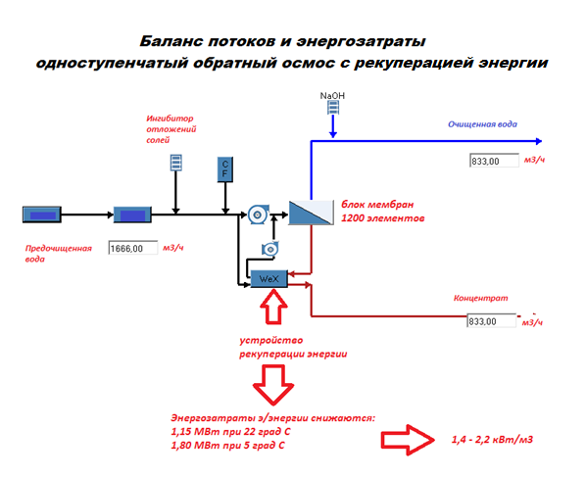
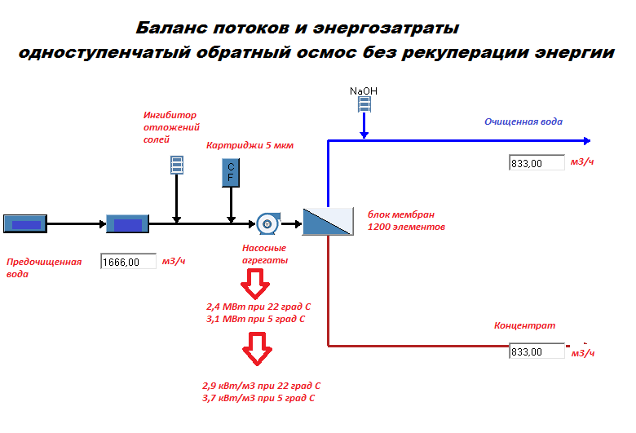
Обратный осмос
Практическое применение – опреснение воды Черного моря

Slide 7
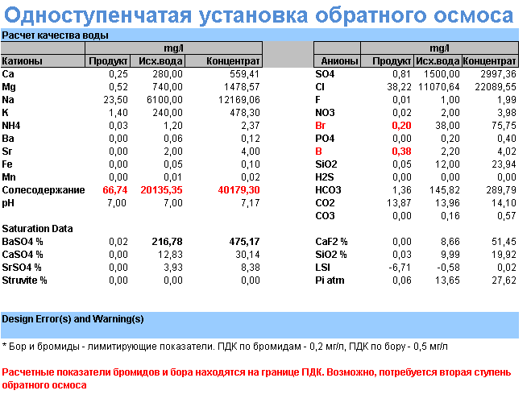
Обратный осмос
Практическое применение – опреснение воды Черного моря
Показатели очистки воды

Slide 8
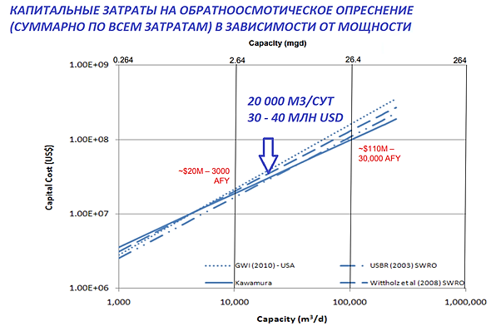
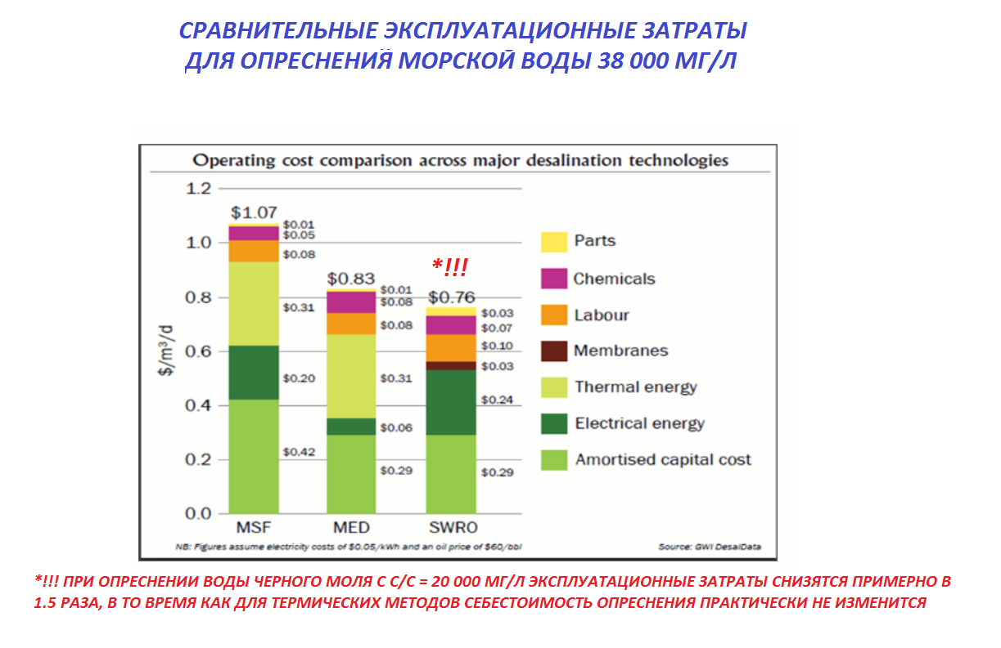
Обратный осмос
Капитальные и эксплуатационные затраты

Slide 9
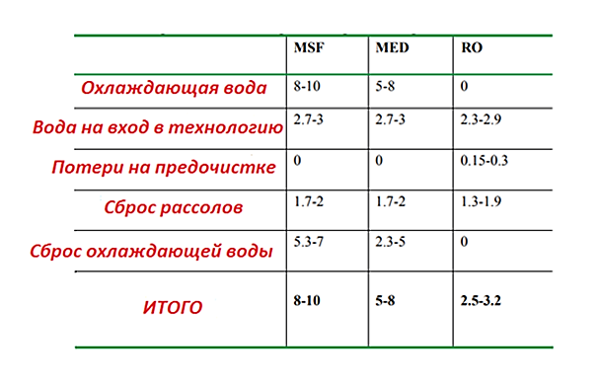
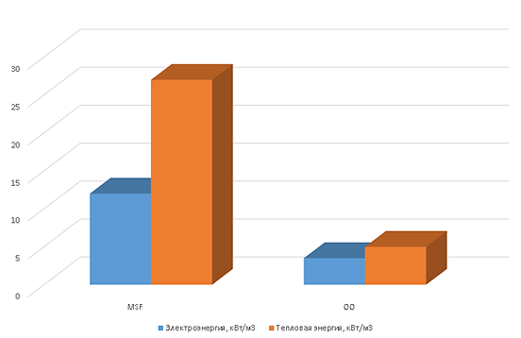
Обратный осмос
Удельные затраты на опреснение
Удельные затраты исходной воды на 1 м³ опресненной воды
Сравнение энергетических затрат
Минимум двукратное уменьшение расхода воды на собственные нужды
RO – обратный осмос
MSF – дистилляция мгновенным вскипанием
MED – многоступенчатая дистилляция
9

Slide 10
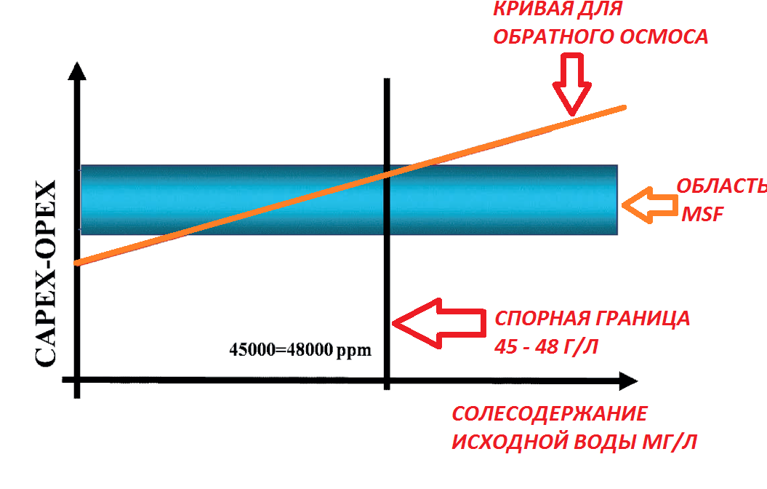
Обратный осмос
Сравнительная кривая CAPEX-OPEX в зависимости от солесодержания воды
10

Slide 11
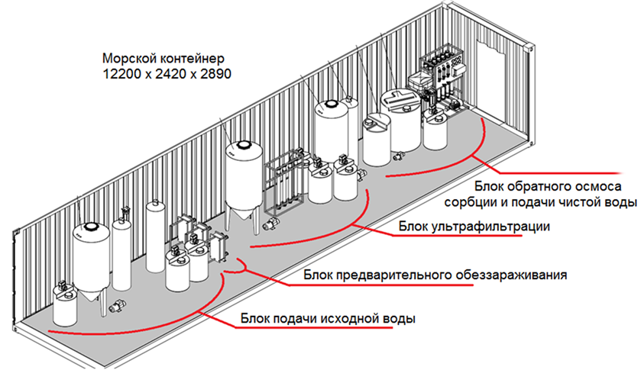
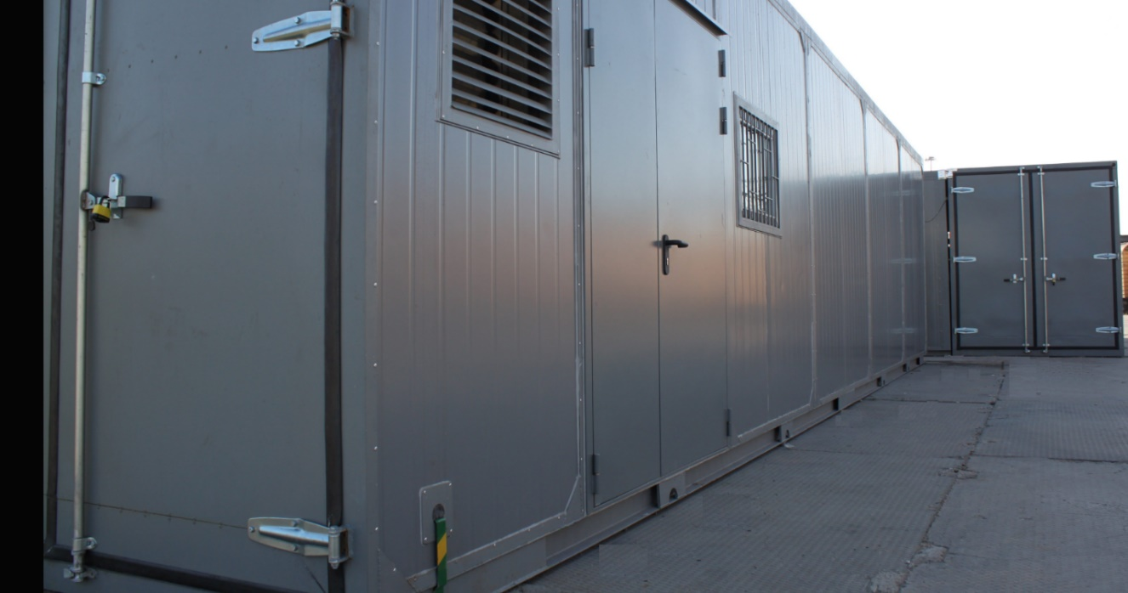
Обратный осмос
Практическое применение
Контейнерная установка 25 м3/сут
Контейнер

Slide 12
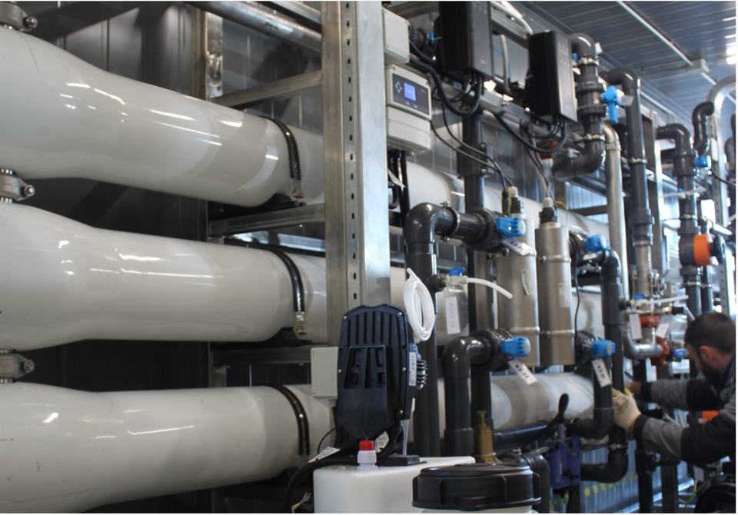
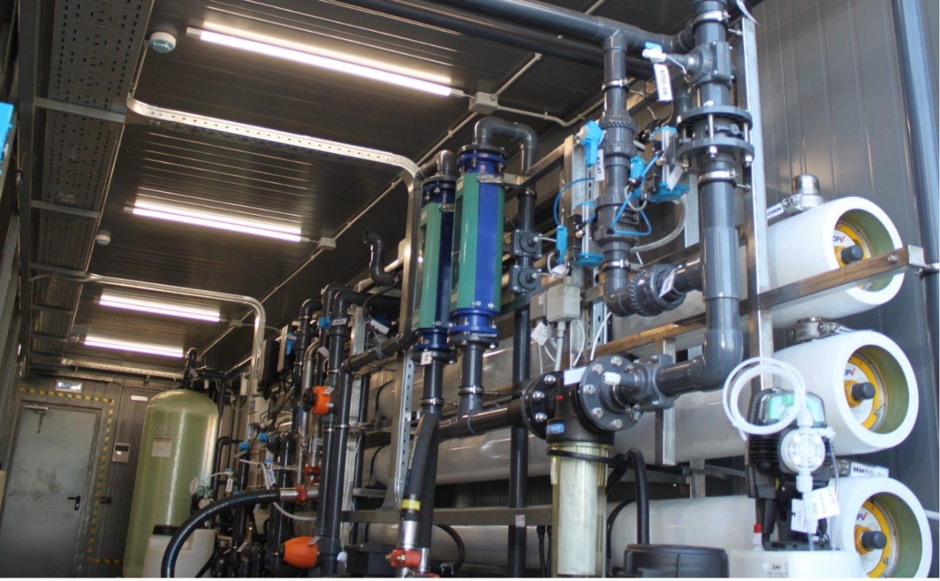
Обратный осмос
Практическое применение
Установка обратного осмоса с бустерным блоком и устройством рекуперации энергии концентрата

Slide 13
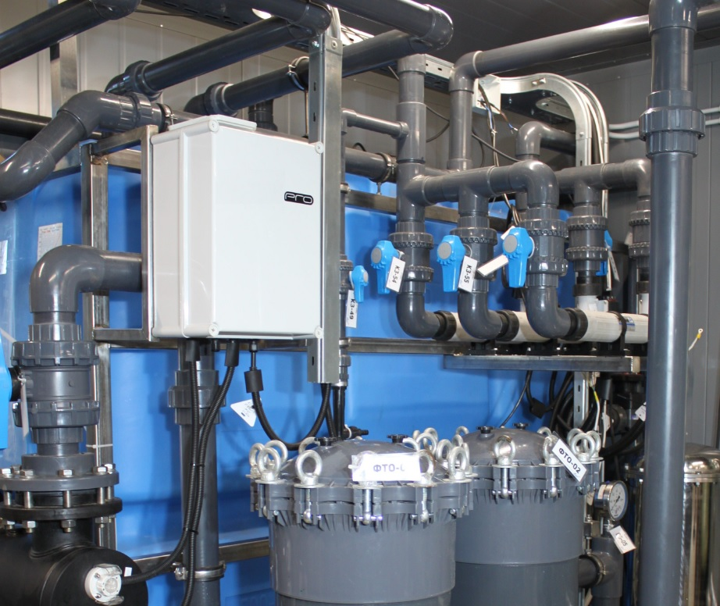
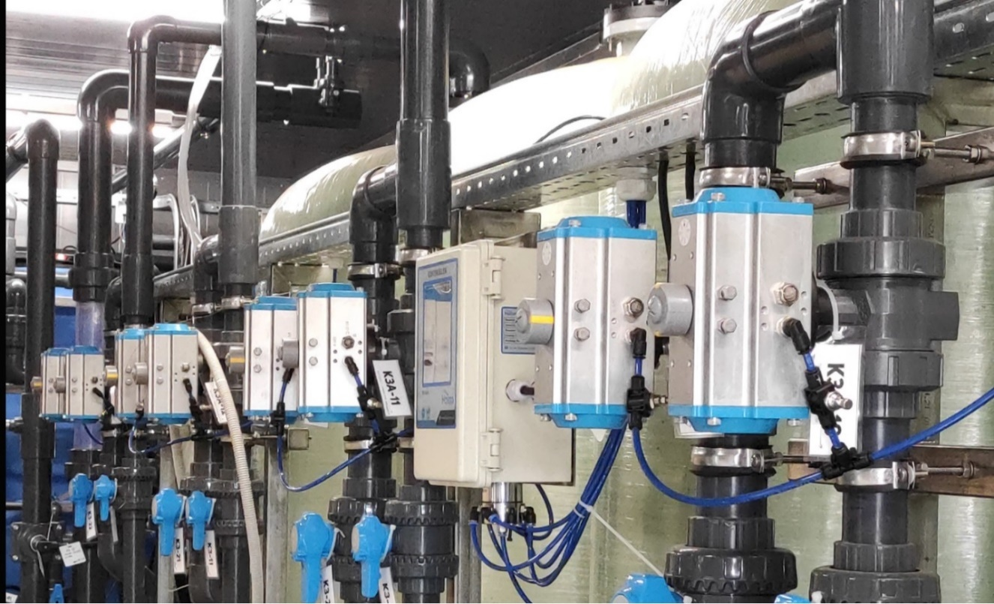
Обратный осмос
Практическое применение
Станция предварительной очистки от коллоидных частиц
Система промывки мембран

Slide 14
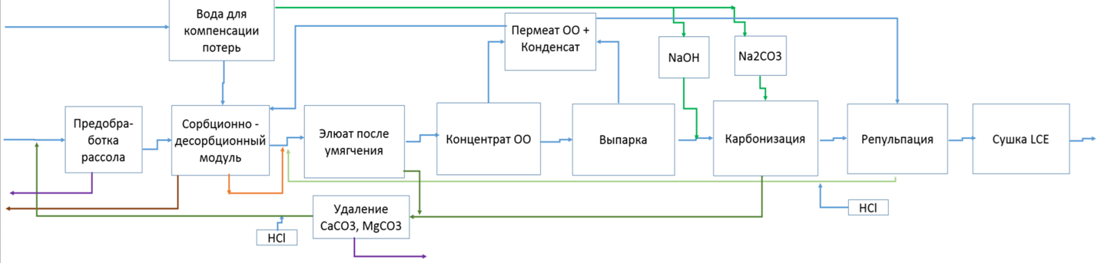
Обратный осмос
Типовая схема технологии извлечения лития из нефтяных рассолов (ГК “7 ТЕХНОЛОГИЙ”, Москва).

Slide 15
Обратный осмос сверхвысокого давления
Предпосылки для изучения

Slide 16
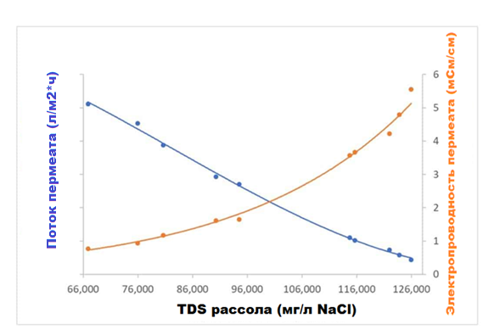
Обратный осмос сверхвысокого давления
Обратноосмотический мембранный элемент, выдерживающий давление 120 бар
Предельные значения солесодержания и коэффициенты уменьшения объема рассола при концентрировании разными методами.
Технология | Солесодержание (г/л) | Коэффициент уменьшения объема рассола по сравнению с обратным осмосом
Обратный осмос (80 бар) | 80 | 1x
Обратный осмос сверхвысокого давления (120 бар) | 130 | 1,6x
Выпарной аппарат (MVR) | 220 | 2,8x
Сушильный аппарат | 450 | 5,6x

Slide 17
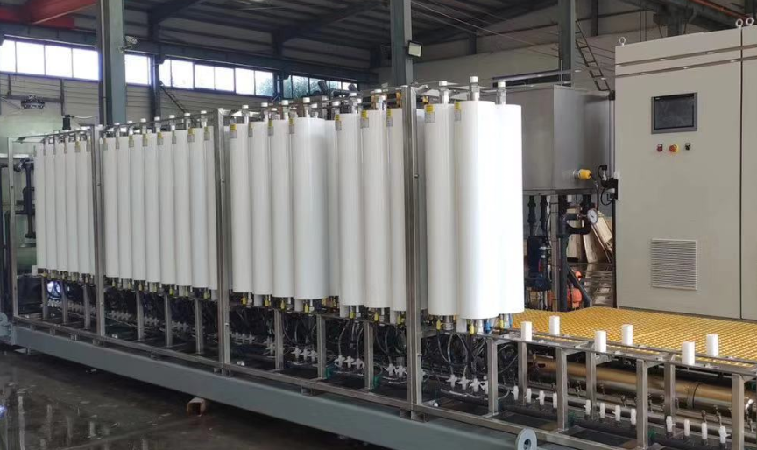
Обратный осмос сверхвысокого давления
Перспективные направления применения
Сахарная промышленность – концентрирование сахарного сиропа для снижения энергетических затрат на производство сахара
Нулевой сток (Zero Liquid Discharge, ZLD) – концентрирование стоков перед выпарным аппаратом
Концентрирование природных рассолов и элюатов, извлечение редкоземельных металлов
Опреснение морской воды в критических условиях (для морских судов)

Slide 18
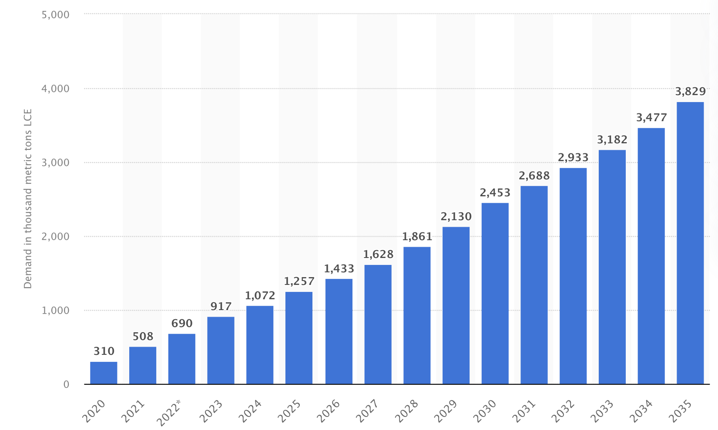
Обратный осмос сверхвысокого давления
Опыт применения. Концентрирование Li-содержащих растворов
тыс.т. LCE
Гидроминеральные источники
Попутно-добываемая вода
Растворы переработки Li-ионных аккумуляторов
Прогноз спроса на литий до 2030 года, Bloomberg

Slide 19
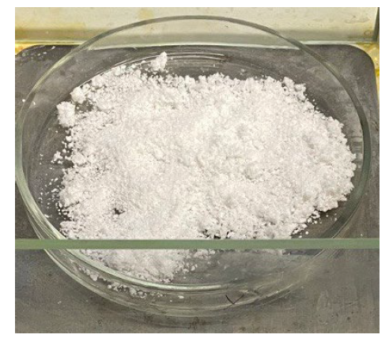
Обратный осмос сверхвысокого давления
Опыт применения. Концентрирование Li-содержащих растворов
Концентрация лития в исходных растворах от 50 до 1000 мг/л
Концентрация лития в элюатах от 150 до 500 мг/л
Сокращение энергетических затрат на 25-30%
Осадок карбоната лития, полученный из концентрата ОО

Slide 20
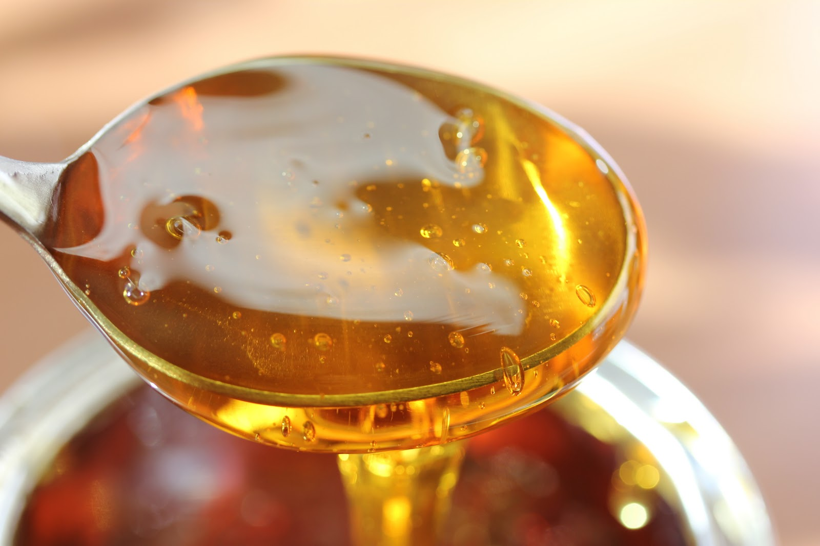
Обратный осмос сверхвысокого давления
Опыт применения. Концентрирование сахарного сиропа
В 2023 году общий объем производства сахара в России увеличился на 10% по сравнению с 2022
Традиционная технология – концентрирование сахарного сиропа с 10-12 до 65-72 масс. % (по сахарозе) на выпарных аппаратах
Использование ОО позволяет провести концентрирование до 50 масс. %
Сокращение энергетических затрат в 3,5-4 раза

Slide 21
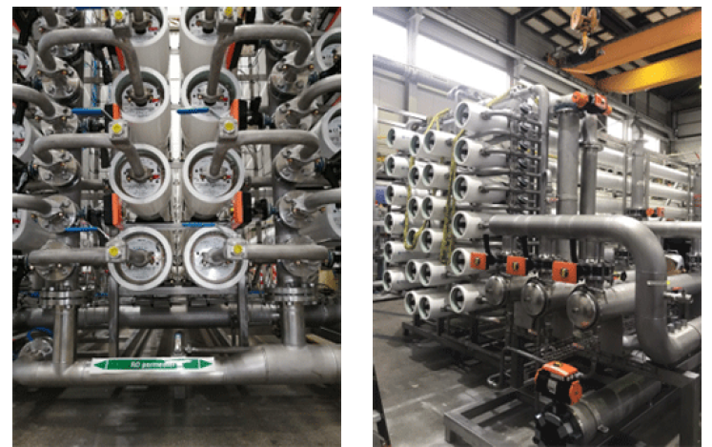
Обратный осмос сверхвысокого давления
Необходимые исследования
Влияние уплотнения мембраны на ее характеристики
Исследование механизма переноса воды и растворенных компонентов
Модификация мембранных полимеров и подложки для работы при сверхвысоких давлениях

Slide 22
Спасибо за внимание!

